Slide 1

ИНФЛАЦИЈА
Монетарна (не)стабилност

Slide 2
МОНЕТАРНА НЕСТАБИЛНОСТ
Појам и историја инфлације
Врсте инфлације
Теорије инфлације
Ефекти инфлације

Slide 3
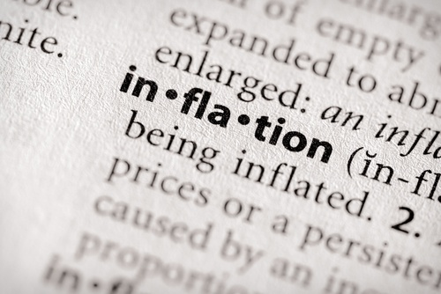
ПОЈАМ ИНФЛАЦИЈЕ
Лат. ‘’inflare’’,‘’inflatio’’ = надувавање
Инфлација је једна од најважнијих економских појава и представља стопу по којој су се цијене производа и услуга повећале у одређеном временском раздобљу.
Због такве појаве се смањује куповна моћ становништва
Она је уједно показатељ стања jедног привредног система

Slide 4
Историја инфлације
Историја инфлације почиње са атинским тиранином Хипијем 527. године п.н.е. и Септимијем Севером, римским императором, 198. године п.н.е, који су умањили вриједност валуте за 50-60%.
Римско царство – инфлација резултат освајања територија и великих пљачки племенитих метала
Период употребе металног новца – смањење садржаја племенитих метала у новцу (тзв. кварење новца)
Велика економска криза: нови монетарни крах

Slide 5
Савремени појам инфлације
Прва књига о инфлацији “Велика папирна обмана или приближавање финансијске експлозије”, Александар Демлер
Амерички грађански рат (1861-1865. године): усљед недостатка средстава за финансирање рата влада издаје папирни новац без покрића што је довело до великог раста цијена и обезвређења домаћег новца
Уз немогућност да се дође до финансијских средстава на други начин, држава је издавала папирни новац без покрића.

Slide 6
Дефиниције инфлације
„Инфлација је једна економско - финансијска појава, изазвана поремећајима равнотеже у факторима производње, а као њена посљедица настаје повећање новчаног оптицаја емисијом новчаница и кредитног новца без одговарајућег покрића у металу или производњи.“ Филиповић

Slide 7
Дефиниције инфлације
„Повећање новчаног оптицаја, у условима неискоришћених производних капацитета и запослености, не мора увијек да доведе до повећања цијена. Новостворена куповна моћ се најприје усмјерава на ангажовање слободних капацитета који ће повећати понуду и тежити стању равнотеже. Само ако страна понуде остане непромјењена и количина новца се повећа, у том случају долази до инфлације, односно повећања општег нивоа цијена.
Мајснер

Slide 8
Различита схватања инфлације
Класично схватање: инфлација је стање у коме, услијед повећања новчаног оптицаја, долази до смањења вриједности новца, што се манифестује у општем порасту нивоа цијена
  Огромни новчани фондови наспрам ограничених робних фондова

Slide 9
Савремено схватање: инфлација настаје као посљедица поремећаја у равнотежи између понуде и тражње, у коме ефективна новчана тражња превладава над понудом робе и услуга, без обзира да ли се такво стање одражава или не на повећање општег нивоа цијена
  Примјер савремене инфлације су бивше социјалистичке земље, гдје се и поред јаке државне контроле цијена, јавља несташица робе

Slide 10
Ипак, није свако повећање новчаног оптицаја инфлација.
Проблем настаје тек онда када се количина новца мијења без одговарајуће промјене на страни робе, тако да то мијењање почиње да утиче на општи ниво цијена. Из тога проистиче да је инфлација заправо динамичан појам.

Slide 11
Чим се повећање оптицаја новца заустави и цијене устабиле на новом нивоу, инфлација престаје, без обзира на то колики је сада оптицај новца.
Дакле, о инфлацији се може говорити само дотле док цијене расту. Чим се цијене зауставе на било којем нивоу, нема више инфлације, ма колико нови оптицај био већи од ранијег.

Slide 12
Врсте инфлације:
    Према интензитету
    Према дужини трајања
    Према узроцима настанка
    Према намјери и др.

Slide 13
Према интензитету (јачини):
Блага (пузајућа):
до 5% год. раста цијена
(обезбјеђује већу запосленост свих фактора производње и стимулише привредни раст)
Убрзана:
5 - 15% год. раста цијена
Галопирајућа:
15 - 50% год. раста цијена
Хиперинфлација:
преко 50% раста цијена

Slide 14
Према дужини трајања:
Једнократна: кратко траје, примјетан раст цијена, цијене се убрзо стабилизују на новом, вишем нивоу
2. Секундарна: дуже траје, раст цијена је умјерен, обично настаје као посљедица цикличног кретања привреде
3. Хронична: дугорочнија, виша стопа раста цијена и тенденција прогресивног развоја из године у годину – претварање у хиперинфлацију. Може се појавити као посљедица политичких и друштвених фактора, погрешне монетарне или економске политике, раста цијена нафте итд.

Slide 15
Према узроцима:
Инфлација тражње: према овом концепту инфлација је монетарни феномен као посљедица претјеране количине новца у оптицају, односно неадекватно вођена монетарна политика која креира новчану масу у износу који је изнад оптимално потребног
превелика количина новца у оптицају доводи до раста потрошње - инфлација настаје као резултат повећања агрегатне тражње и назива се инфлација тражње; повећање тражње проузрокује раст цијена, нарочито ако је привреда близу стања пуне запослености;

Slide 16
Инфлација трошкова: настаје због раста трошкова пословања (у првом реду надница и плата али и других облика трошкова пословања);
не мора увијек да буде посљедица вишка новчане тражње у односу на робне фондове
  раст трошкова пословања приморава произвођаче да повећавају цијене својих производа – и тај пораст покушава да се аутоматски »угради« у продајну цијену, што за посљедицу има општи пораст цијена (нпр. у посљедњих неколико година раст цијена нафте имао је за резултат раст цијена осталих производа)

Slide 17
  - Структурна инфлација: поремећај равнотеже између понуде и тражње на парцијалним тржиштима јер је пораст цијена на дефицитарним секторима већи од снижења цијена на суфицитарним секторима.
  - Флексибилност цијена навише и ригидност цијеа наниже.

Slide 18
Према намјери:
  Намјеравана = свјесно дјеловање монетарне власти ради постизања циљева (оживљавање производње, смањење дуга);
  Инфлација може бити намјеравана:
    мјерама економских власти;
    монополским цијенама;
    увозним лобијима.
  Ненамјеравана (спонтана) = резултат финансијске или економске нужности.
Према поријеклу:
  Унутрашња = резултат буџетског дефицита, експанзије кредита, повећања инвестиција у земљи...
  спољна = каналима робне размјене, новчаног капитала, радне снаге и сл. Долази из иностранства.

Slide 19
Увезена инфлација (до инфлације долази усљед пораста цијена увозних компоненти, због њиховог пораста на свјетском тржишту).
Психолошка инфлација = резултат психолошких ефеката (инфлационих очекивања) у условима интензивног убрзања инфлационе спирале
Инфлација изазвана социјално-политичким факторима приликом преласка на тржишне услове и слободно формирање цијена (погубнија је за земље у транзицији, јер се захтијева либерализација одмах, а земља за то још увијек није спремна).

Slide 20
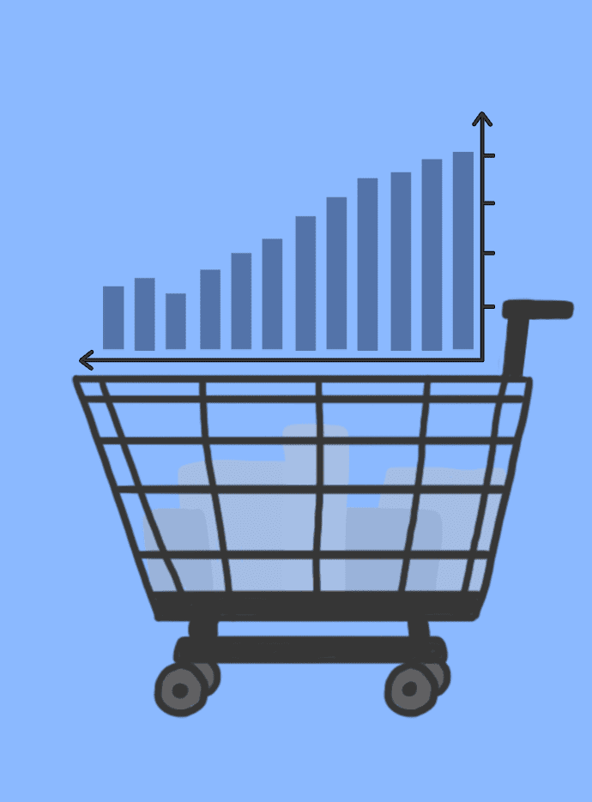
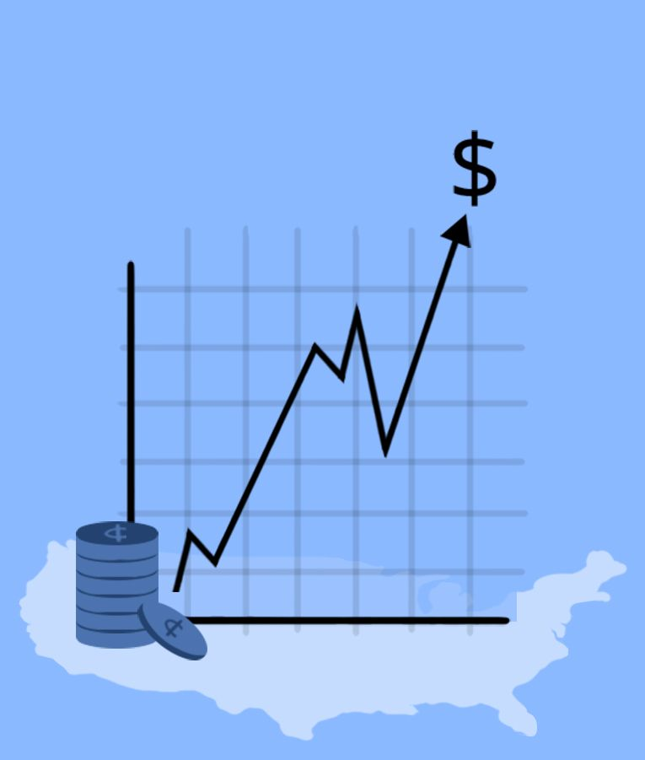
Начини мјерења инфлације
.
.

Slide 21
Посматрајући стопу инфлације као стопу промјене општег нивоа цијена, мјерење инфлације се може представити на сљедећи начин:
                * 100

Slide 22
Инфлација се мјери кретањем индекса цијена.
Индекс цијена означава пондерисани просјек цијена одређеног броја добара и услуга.
Најважнији индекси цијена су:
  1. индекс потрошачких цијена (ЦПИ) - промјена цијена типичне корпе добара,
  2. индекс цијена произвођача - индекс цијена на велико,
  3. дефлатор домаћег производа – однос номиналног и реалног БДП-а.

Slide 23
Индекс потрошачких цијена
Индекс потрошачких цијена је мјера промјене цијена производа и услуга које домаћинства купују да би задовољила своје личне потребе на одређеној економској територији, односно мјера је инфлације у земљи.
Први корак у прорачуну је да се утврди које су цијене најважније за типичног потрошача – формирање репрезентативне корпе добара.

Slide 24


Slide 25
Сврха индекса потрошачких цијена је мјерење промјена у трошковима живота.
Служи за усклађивање плата и дневница у складу са колективним уговорима, као и пензија и социјалних давања.
Такође се користи за:
  очување вриједности уговора са индексним клаузулама,
  омогућава поређење стопе инфлације са другим земљама,
  поређење кретања цијена унутар земље између појединих региона и
  за друге сврхе.

Slide 26
Индекс произвођачких цијена
Или индекс цијена на велико представља индекс бруто финалног производа (gross output index) заснован на „базним цијенама”
Индекс цијена произвођача је краткорочни статистички показатељ који показује динамику кретања цијена домаћих произвођача робе.
Основна сврха Индекса цијена произвођача индустријских производа је да служи као индикатор опште инфлације, индикатор макроекономских перформанси, за прилагођавање цијена у дугорочним уговорима.

Slide 27
Дефлатор БДП-а
Однос између номиналног и реалног бруто домаћег производа назива се дефлатор БДП-а и израчунава се према сљедећој формули:
БДП дефлатор = (номинални БДП/реални БДП) * 100
Укупан БДП, као и БДП по глави становника најчешће се изражавају у номиналном износу, односно у текућим цијенама, док се реалне стопе раста или пада бруто домаћег производа израчунавају примјеном дефлатор БДП-а

Slide 28
Разлика између ЦПИ и БДП дефлатора је управо у томе што дефлатор БДП одражава цијене свих добара и услуга произведених у једној привреди, док ЦПИ показује цијене репрезентативне корпе добара и услуга које купују потрошачи.
Друга значајна разлика је у томе што ЦПИ користи фиксну корпу роба која се састоји од фиксних артикала за праћење инфлације, док дефлатор БДП користи поређење цијена тренутно произведених производа са цијенама роба и услуга из базног периода.

Slide 29
Основне карактеристике инфлације:
    Енормни раст цијена;
    Поремећени дужничко-повјерилачки односи;
    Неједнаки раст цијена;
    Разорена привреда.

Slide 30
Хвала на пажњи!

